Slide 1
コンセプトとは？
MK
コンセプトメイキング

Slide 2

小泉アキヒコ
1965生まれ 東京都出身
Webデザイナー 業界歴27年
職歴
15年間パリのWebデザイン会社3社に勤務
受賞歴
フランスインターネットフェスティバル Clics d'or
サイトデザイン部門 銅賞受賞
FlashFilmFestival NewYorkCity
サイトデザイン部門 特別賞受賞

Slide 3

コンセプトメイキング
与えられたテーマに沿ってコンセプトを導きだす
論理的に、様々な考え方を用い企画化、説明まで行う
調査→分析→考察→資料作成→プレゼンテーション

Slide 4
どの面で役立つのか
コンテンツの方向性を検討する
担当する商品の優位性を確認する
顧客を意識した制作
制作物の魅力をプレゼンテーションで伝える

Slide 5
コンセプト

Slide 6
コンセプト
全体の元となる基本的な考え方
根本的な思想・概念
顧客を意識した制作
企画・広告などで、全体を貫く基本的な観点・考え方

Slide 7
言葉の使い方
「この企画のコンセプトは・・・」
→「この企画の元となる思想は・・」
→「この企画の構想は・・・」
→「この企画を組み立てた考えは・・」
という意味となる

Slide 8
ロジカルシンキング
（論理的思考）

Slide 9

ロジカルシンキング
一貫して筋が通った考え方
情報を、決められた枠組みに従って
整理分析する様々な手段
複雑な物事の因果関係の説明や
問題の解決策を導きだす

Slide 10
ロジカルシンキングのメリット
・自分の考えが伝わりやすくなる
↓
・論理的に思考できる
↓
・人と情報共有をする際にも論理立てた説明ができる
↓
・感情的な部分がなくなり無駄のないロジカルな説明ができる
↓
・論理が飛躍したり破綻したりしなくなる
↓
・首尾一貫した話ができる
↓
・相手に自分の考えが伝わりやすくなる
↓
・メールやチャットでの連絡時にもロジカルシンキングは役に立つ

Slide 11
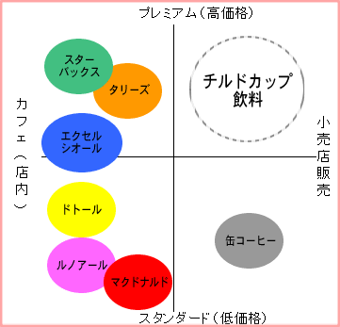
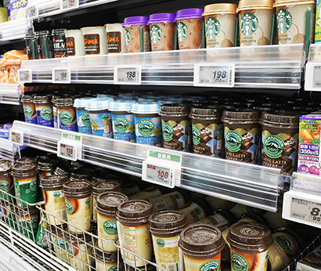
ロジカルシンキングに使われるツール
ポジショニングマップ

Slide 12
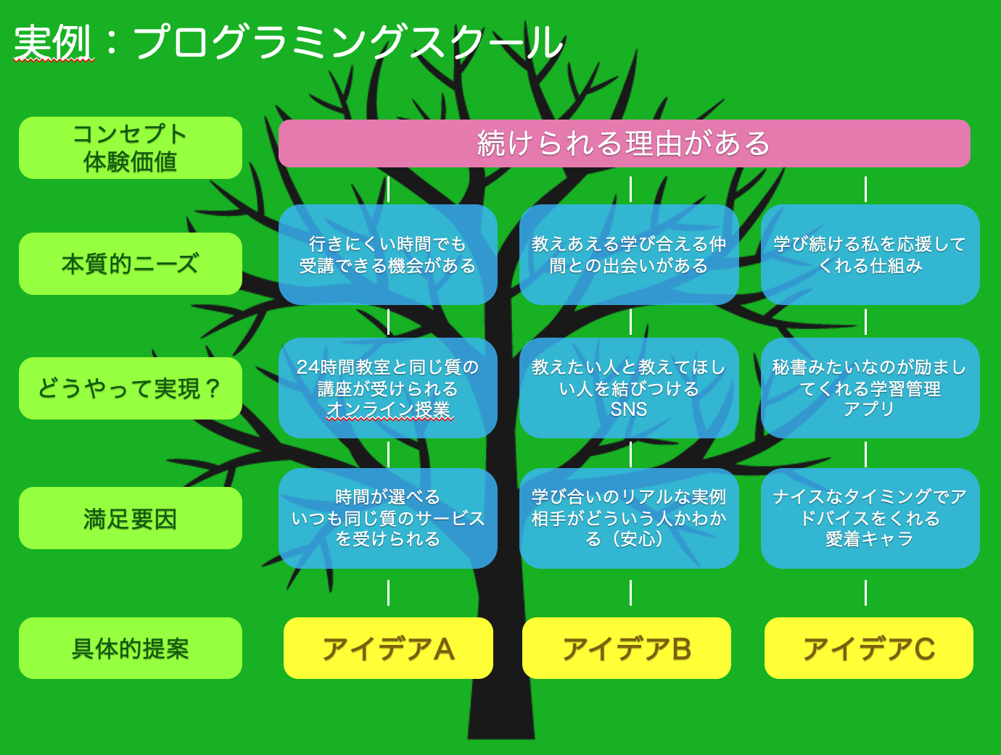
ロジカルシンキングに使われるツール
コンセプト(ロジック)ツリー
Notes:
◆解説を６０分以内で終える。今日はスピーディに。
◆与えられた＝アイデアを固めていく行程 CT11＝アイデアを膨らます行程
◆感覚的ではなく、なぜそうなるのかを説明できるように進める。
◆基本的にグループ演習科目です。

Slide 13
コンセプト思考

Slide 14

コンセプト思考
論理的思考により、
整理・体系化されたものに
価値を見いだすこと
そうして生み出されたものには、
本質、特徴、差別性、優位性
を持っている

Slide 15
コンセプト思考
本質 ：その商品はそもそも何なのか？
特徴 ：どのような特徴があるか？
差別性：他と比較した違いはどこにあるか？
優位性：他と比較して勝っているポイントはどこか？

Slide 16
コンセプト思考の具体例

Slide 17

Nintendo 3DS

Slide 18
コンセプト思考
Nintendo 3DS
本質 ：３D立体視を楽しめるゲーム機
特徴 ：立体視も普通でもどちらでも遊べる
差別性：奥行きの立体視
優位性：Nintendo DSのコンセプトを継承

Slide 19
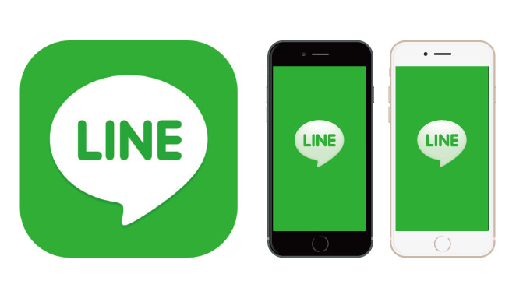
LINE

Slide 20
コンセプト思考
LINE
本質 ：お手軽コミュニケーションツール
特徴 ：2Wayコミュニケーション
差別性：既読機能
優位性：LINEスタンプ、LINEゲーム

Slide 21

ダイソン

Slide 22
コンセプト思考
ダイソン
本質 ：吸引力の落ちない掃除機
特徴 ：サイクロン方式で強い吸引力を維持
差別性：紙パック不要
優位性：スタイリッシュなデザイン

Slide 23

スターバックスコーヒー

Slide 24
コンセプト思考
スタバ
本質 ：コーヒーをアイテムとした第三の場所
特徴 ：質の良い豆と快適空間を提供
差別性：個人の好みに合わせたカスタマイズメニュー
優位性：頭を切り替えてくつろげる場所

Slide 25
コンセプト思考のメリット

Slide 26
コンセプト思考のメリット
商品やコンテンツの魅力を
論理的に導きだすことができる。
より本質的に
より差別化し
他との優位性を高めることができる。

Slide 27

コンセプト思考が何の役に立つのか
商品、コンテンツの魅力を、あいまいでなく、分かりやすく具体的に明示できる
制作物の方向性を見極められる
提供する商品をアピールできる

Slide 28
コンセプト思考が何の役に立つのか
これ、パッケージに入っていなければ
ただの「牛の白い乳なる液体」
コンセプトをまとったパッケージを着せると・・・

Slide 29
Facebookの新機能の
担当になったらどうする？

Slide 30
コンセプト思考
facebook
本質 ：つながっている相手とよりつながりを深める場の提供
特徴 ：人との積極的なつながりを導く仕組み
差別性：実名での登録が必須
優位性：実名登録→自分の身分をさらした上の付き合いができる
※ネット上で日常での付き合い方に近い付き合いができる。

